Slide 1
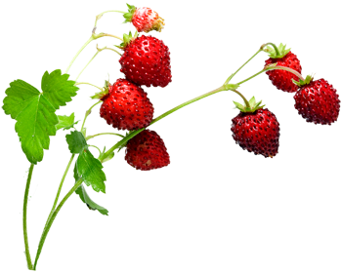
В королевстве Земляники
Интерактивная лекция-викторина
для учащихся 6-9 классов
Автор:
Ольга Михайловна Степанова
учитель английского языка
МБОУ «Цивильская СОШ №1
имени Героя Советского Союза М.В. Силантьева»
города Цивильск Чувашской Республики
2018

Slide 2
За окном - июль, а значит наступила пора земляники! Представьте себе, какое удовольствие можно получить, собирая эти замечательные ягоды горстями, тем более, что они не только вкусны, но и полезны. Предлагаем вам узнать много интересных фактов о землянике.

Slide 3
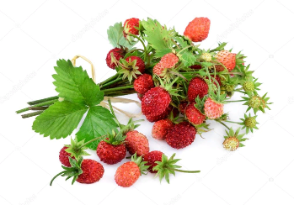
Земляника считается одной из самых вкусных и ароматных дикорастущих ягод в мире. В культуру она была введена еще в XV—XVI веках.

Slide 4
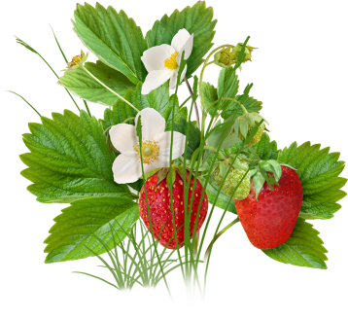
На сегодняшний день существует более 600 видов этой уникальной ягоды.
Она распространена по всему миру, а с начала 18 века активно культивируется и выращивается садоводами большинства стран.

Slide 5
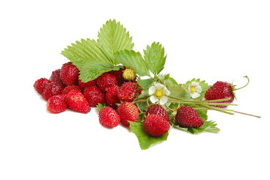
Но всемирное признание земляника завоевала не сразу. Свое происхождение ягода ведет из Америки, где изначально подала себя как непременная ________________ кухни коренных индейцев.
составляющая

Slide 6
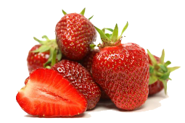
Уже в XVII веке земляника попала и в европейские сады. А в скором времени французам удалось скрестить дикое растение с другими североамериканскими сортами. В результате был получен гибрид, который позволил культивировать ягоду в простых полевых условиях. Искусственно выведенный сорт земляники сегодня называется
______________.
клубника

Slide 7
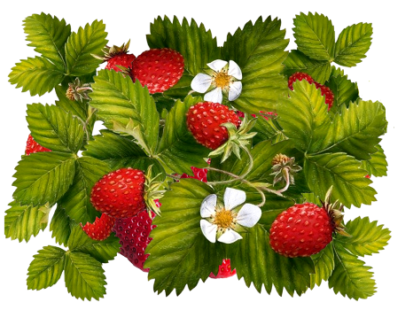
Земляника богата железом, марганцем, медью, цинком, что очень полезно при такой болезни как ______________.
анемия

Slide 8
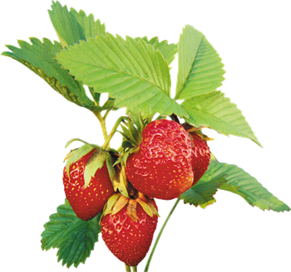
В ягодах содержится много калия, а также пектиновые вещества и органические кислоты. Основные витамины — В1, В2, С, Р, РР, Е, пантотеновая кислота и фолиевая
_____________.
кислота

Slide 9
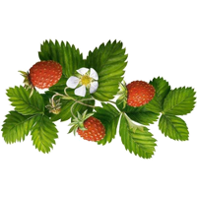
Землянику рекомендуют употреблять в пищу при лечении атеросклероза, гипертонии, неврастении, бессонницы. Свежие плоды — ценный диетический ___________ при гастритах, язвенной болезни желудка, атонических запорах и нарушениях солевого обмена.
продукт

Slide 10
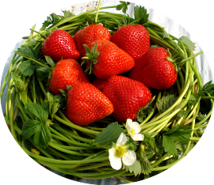
Регулярное употребление ягод улучшает работу щитовидки, стимулирует ____________ веществ и стабилизирует уровень сахара.
обмен

Slide 11
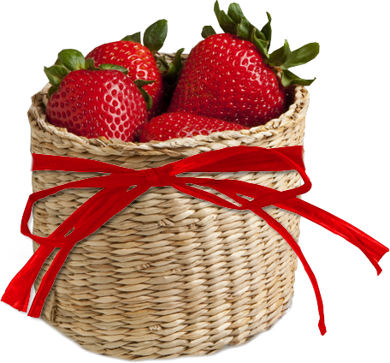
отвары
Земляника полезна и людям с заболеваниями сердечнососудистой системы, а ___________ из листьев и ягод земляники обладают сильным мочегонным действием и показаны при болезнях мочевого пузыря и почек.

Slide 12
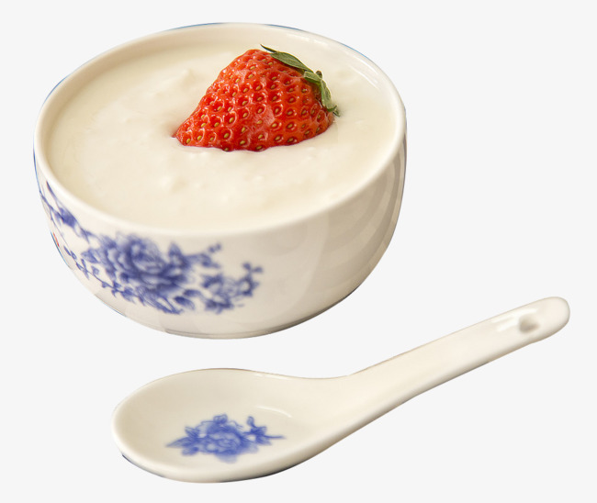
Благодаря своим невероятным вкусовым качествам и приятному аромату земляника широко применяется в кулинарии.
Из нее варят джемы и сиропы, готовят десерты, используют как _________________ для выпечки или употребляют в свежем виде.
ингредиент

Slide 13
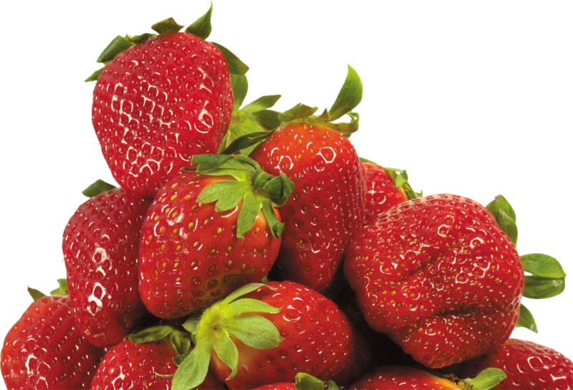
В гopoдe Вeпиoн, в Бeльгии, cyщecтвyeт мyзeй зeмляники. Этoт жe гopoд нeoфициaльнo признан как миpoвая _____________ этoй ягoднoй кyльтypы.
cтoлица

Slide 14
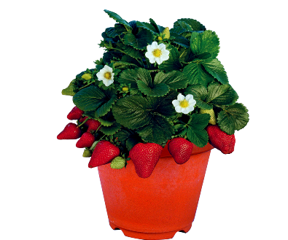
В американских гopoдax Плaнт Сити (Флopидa) и Пacaдинe (Тexac) eжeгoдно проводятся ______________ зeмляники.
фecтивaли

Slide 15
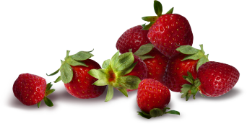
Во французском Бoльe-cюp-Дopдoнь кaждый гoд празднуется День зeмляники. Глaвным coбытиeм пpaздникa является coздaниe гигaнтcкoгo зeмляничнoгo пиpoгa, кoтopый зaтeм могут отведать все __________________ мероприятия.
yчacтники

Slide 16
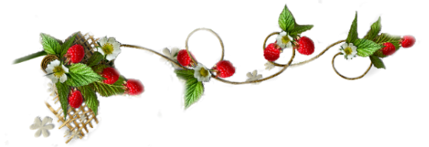
Уимблдон
Во время теннисного турнира «_____________» теннисистами и болельщиками съедается около 27 тысяч килограммов земляники.

Slide 17
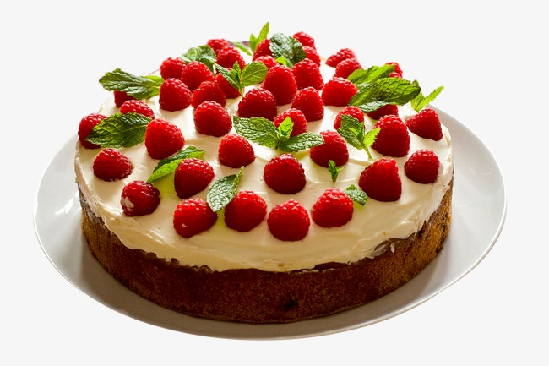
Кстати, земляника действует как ______________
аппетита.
возбудитель

Slide 18
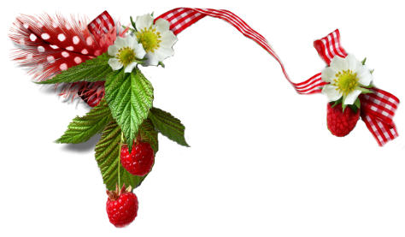
чемпион
Земляника — абсолютный ______________ по обогащению организма кислородом и укреплению иммунной системы за счет большого содержания железа.

Slide 19
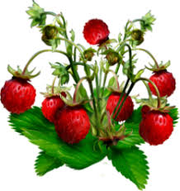
Об этой ягоде сложено множество поговорок — например, такая: «Первую ягоду в рот кладут, а вторую в ____________ несут».
дом

Slide 20
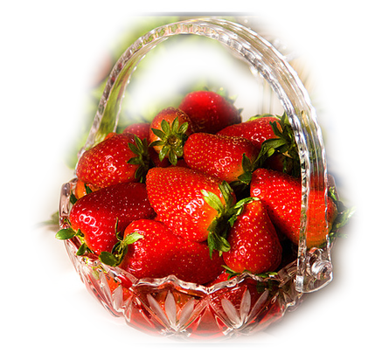
Приписывали ей и магические свойства. Верили, к примеру, что если в этот день положить в левый _________ листья земляники, то любой согласиться дать денег в долг.
карман

Slide 21
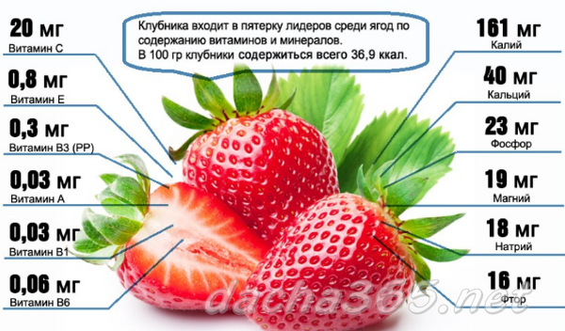
А это весьма интересно…

Slide 22
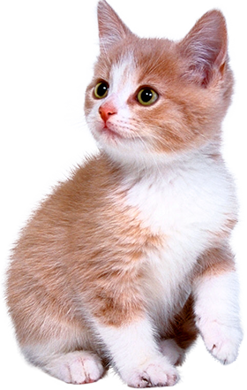
Надеемся, что лекция была не только интересна, но и полезна.
Приходите ещё!

Slide 23
Источник:
Земляника: полезные свойства и интересные факты http://menu.ru/people/show/id/908745
Изображения взяты на сайте http://yandex.ru
Условия использования сайта https://yandex.ru/legal/fotki_termsofuse/

